Slide 1
Velkommen til startmøde
- en basis-introduktion til opstart af egen virksomhed
Klavs Dahlgaard Hansen . Konsulent . STARTVÆKST Aarhus
www.startaarhus.dk . kdh@startaarhus.dk . Tlf.: 41 83 13 39
Notes:
Velkommen til startmøde.
Jeg hedder Betina Møller og er konsulent hos Startvækst Århus, og jeg vil i de næste par timer fortælle jer om at starte egen virksomhed.
= en generel introduktion. I har alle forskellige baggrunde og erfaringer, som jeg ikke kender til, så jeg tager sådan en generel vinkel på og fortæller jeg om de helt grundlæggende ting og krav der stilles, hvis man vil starte egen virksomhed. MIN
MISSION I DAG: Give jer lidt information med hjem så I har en grundlæggende viden om at starte op. Forhåbentlig undgå nogle helt basale og irriterende fejl fra starten!
MIN BAGGRUND: Ansat i det private erhvervsliv indenfor marketing, salg, projektstyring og forretningsudvikling. Jeg har også undervist i en periode. Arbejdet med iværksættere i en årrække – de seneste 2 år i Startvækst Aarhus.
Program delt i 2:
En hurtig guide til at starte din egen virksomhed. Jeg vil fortælle dig om de forskellige trin i en forretningsplan
Anden del: Jeres pligter som virksomhedsejre: Regnskab, skat mv .
Lad mig lige spørge: Hvor mange af jer er på vej til at starte en virksomhed?

Slide 2
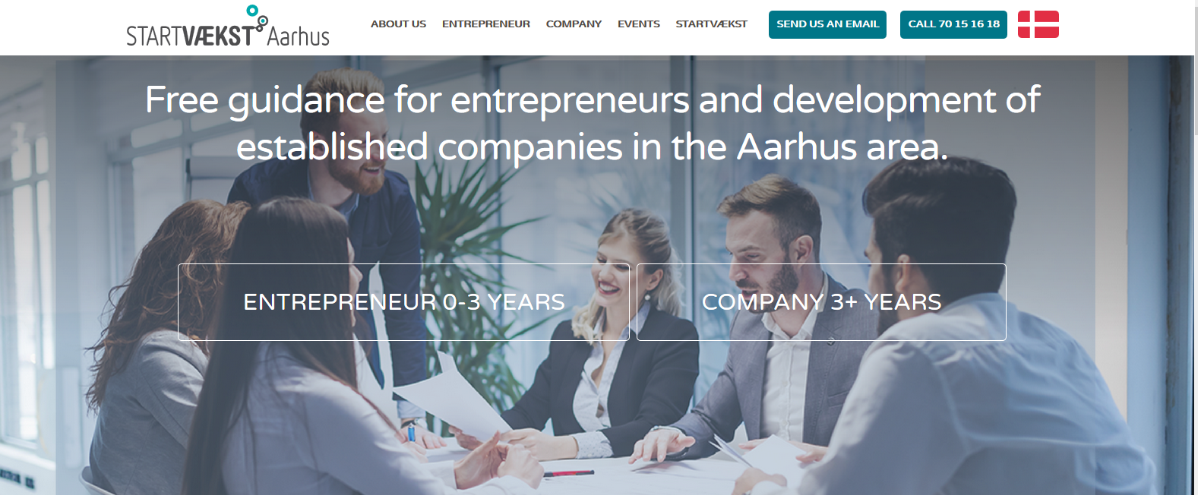
www.startaarhus.dk
Notes:
Startvækst Aarhus is the official Business Authority in Aarhus Kommune.
Our mission is to help entrepreneurs startup and grow their businesses.
This is our web sit where you will find all kinds of information about starting up a company and where you can see all our services.
Also an English part.

Slide 3
Følg os …
eller abonner på vores nyhedsbrev på www.startaarhus.dk

Slide 4
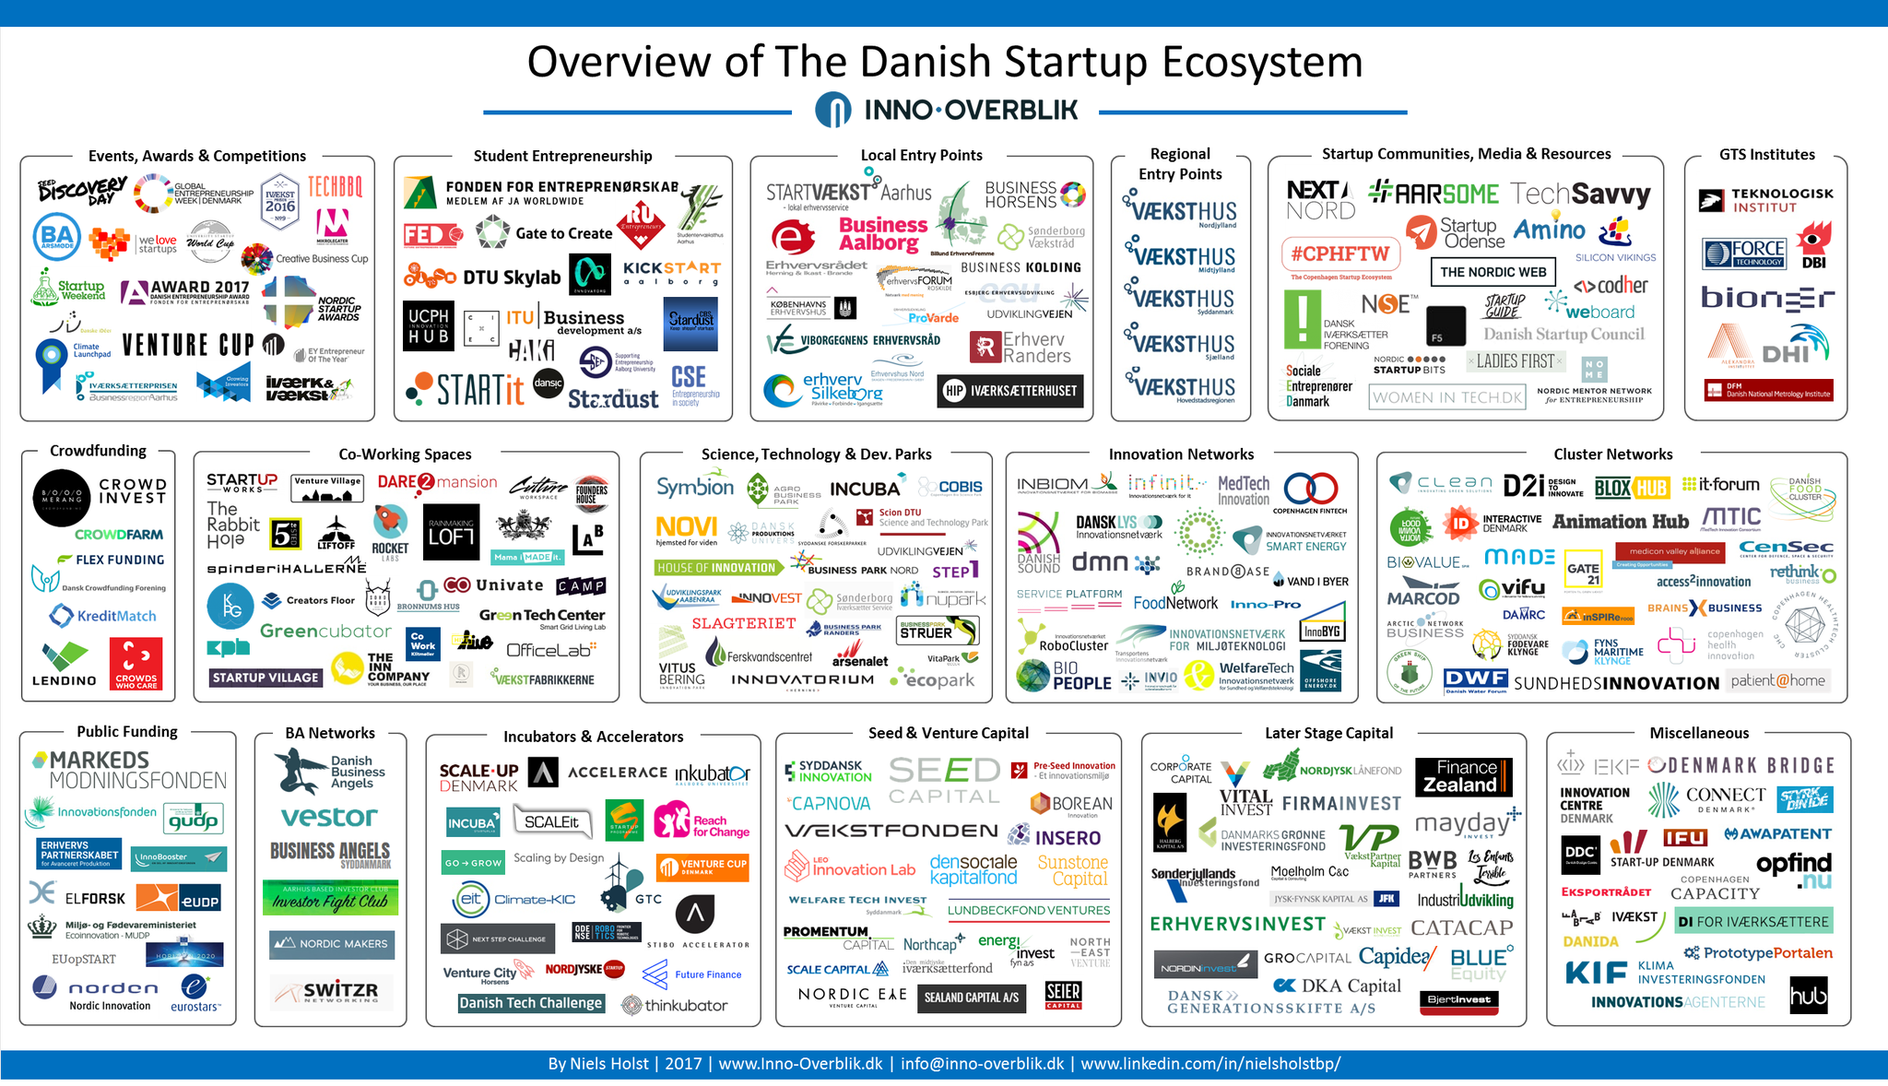
Din første indgang
Offentlige aktører og inkubatorer
Iværksættere og virksomheder
Private rådgivere og samarbejdspartnere
PLAYMAKER

Slide 5
Lokation
Åbogade 15, 4. sal på Katrinebjerg
500+ iværksættere, startups og SMV’er

Slide 6
Aktiviteter
+500 møder med iværk-sættere, startups og SMV’er
+ 40 events hvert år
+200 samarbejds-partnere i økosystemet – privat og offentlige
Notes:
3. Face to face guidance on your specific questions or challenges

Slide 7
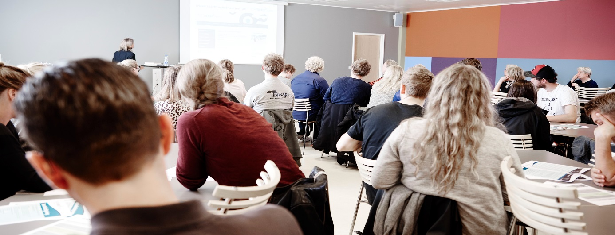
Startmøder på Dokk1
Grundlæggende information inden opstart om forretningsplaner, moms, bestyrelse, virksomhedsformer, bogføring, CVR, skat mm.

Slide 8
Specialistrådgivning
Åben café-konsultation hver anden torsdag kl. 17-19 i Incuba:
Advokater
Revisorer
Jobcenter
Forsikringsselskab
A-kasse
Marketingkonsulent
Forretningsudvikler

Slide 9
Temamøder
Fyraftensmøder med aktuelle emner fx
Regnskab og Økonomi i nystartede virksomheder
Markedsføring på Facebook
Jamen jeg er jo ikke sælger …

Slide 10
Personlig sparring
Personligt møde med en konsulent
Sparring vha Væksthjulet mhp 360° screening og afklaring af dine aktuelle udfordringer som kundesegmenter, distributionskanaler, prispolitik, ejerandele og meget mere
Adgang til netværk og kontakter, enten brancherelaterede, finansieringsmæssige eller strategiske partnere
Værktøjer til dit videre arbejde

Slide 11
3 INDLEDENDE SPØRGSMÅL
Kan/må det laves? ➔ hvad siger loven og teknikken?
Kan det sælges? ➔ spørg kunderne!
Kan du tjene penge på det? ➔ lav budgetter!

Slide 12
Start af virksomhed: 7 trin
Skal – skal ikke: Personlige overvejelser
Planlægning af virksomheden
Registrering af virksomheden
Bogføringspligt
Momsregnskab
Beskatning
Forsikring

Slide 13
1. Personlige overvejeleser
Din personlige økonomiske situation
Kan det bygges op stille og roligt?
Sæt dig en deadline
Hvad er det værste der kan ske?

Slide 14
2. Planlæg din virksomhed
Kan det laves?
Kan det sælges?
Kan du tjene penge på det?
Notes:
Godt - hvordan planlægger man så en virksomhed ?
Hvilke beslutninger skal træffes og hvilke elementer indgår i en virksomhed?
Hvad består den af?
OG skal man overhovedet lave en plan?
Det diskuteres meget i iværksætterkredse og lige for tiden er der nærmest to lejre eller to paradigmer.
Personligt at har jeg den holdning, at man i hvert fald er nødt til at lave noget research først. Man skal som minimum finde ud af om det kan lade sig gøre, om der er nogen der vil købe produktet og om man kan tjene penge på det. Ellers svarer det lidt til at bygge et hus uden at have nogle tegninger først.
Det bliver også væsentlig nemmere at sælge sin idé til investorer, banker, forretningsfolk og ikke mindst kunder, hvis man har arbejdet lidt strategisk med sin idé. Og så er det en læreproces for iværksætteren selv.
Derfor vil jeg lige bruge lidt tid på at fortælle om, hvordan I kan lave sådan en plan.
Der findes en del forskellige modeller til at lave en plan.

Slide 15
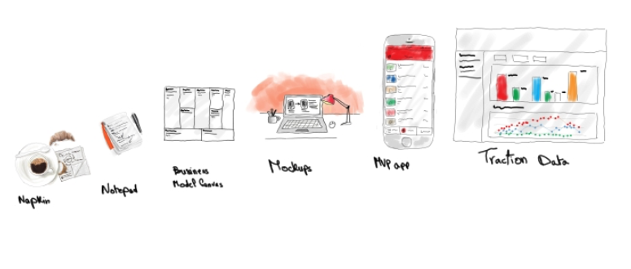
Vejen fra idé til produkt /proof of concept
Notes:
Godt - hvordan planlægger man så en virksomhed ?
Hvilke beslutninger skal træffes og hvilke elementer indgår i en virksomhed?
Hvad består den af?
OG skal man overhovedet lave en plan?
Det diskuteres meget i iværksætterkredse og lige for tiden er der nærmest to lejre eller to paradigmer.
Personligt at har jeg den holdning, at man i hvert fald er nødt til at lave noget research først. Man skal som minimum finde ud af om det kan lade sig gøre, om der er nogen der vil købe produktet og om man kan tjene penge på det. Ellers svarer det lidt til at bygge et hus uden at have nogle tegninger først.
Det bliver også væsentlig nemmere at sælge sin idé til investorer, banker, forretningsfolk og ikke mindst kunder, hvis man har arbejdet lidt strategisk med sin idé. Og så er det en læreproces for iværksætteren selv.
Derfor vil jeg lige bruge lidt tid på at fortælle om, hvordan I kan lave sådan en plan.
Der findes en del forskellige modeller til at lave en plan.

Slide 16
The lean startup

Slide 17
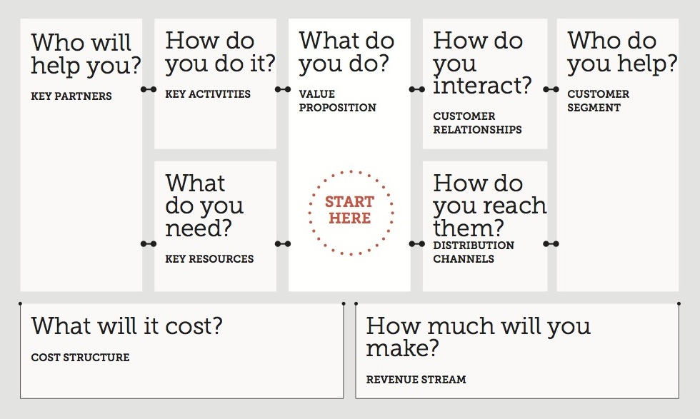
The Business Model Canvas

Slide 18
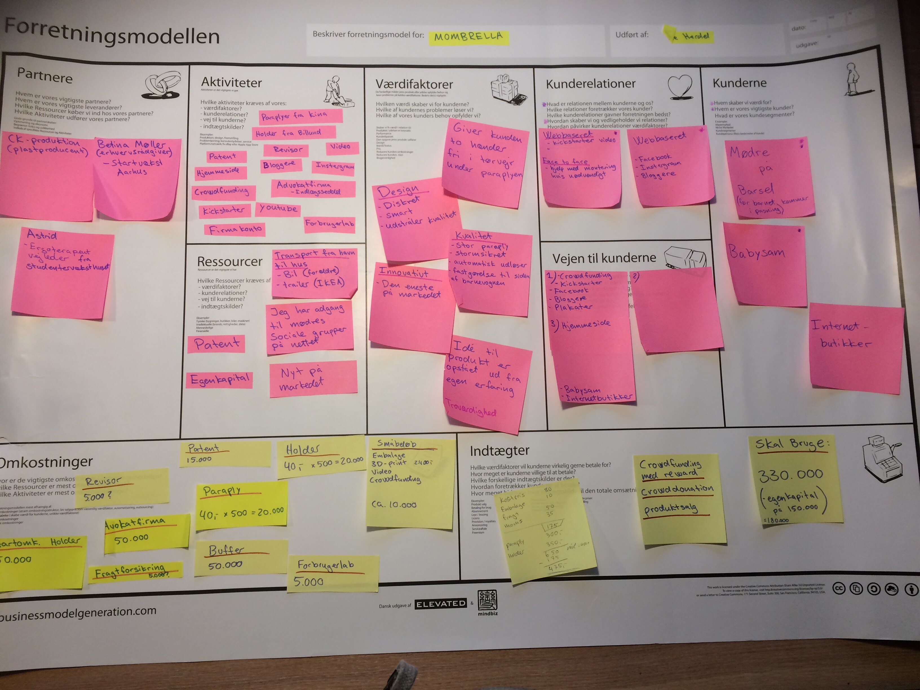
MOMBRELLA
Notes:
At any time, you must be able to show your accounts to Skat. IT could look like this:
An annual turnover
Deduct variable costs (what you have to buy to make your product)
Deduct Fixed costs (Rent, web hosting etc)
Deduct interests if you have a loan
What is left is your salary, from which you must pay income tax.
You can let some of the surplus stay in the company fx if you need a new web site or something else. Then you will only pay 25% in tax.
SO remember to keep all invoices for things you either sell or buy, and keep them for five years.
If you are an Aps or A/S you get salary from the company.
You must pay tax based on the company’s profit . Once you have withdrawn all its expenses from its revenue, you find your taxable income. You will rarely know in advance how large a profit your company will get. Therefore, you need to make an estimation of your profit . Use your budget to make this estimate and report it to SKAT. You need not pay VAT before your total sales reach 50.000 Danish Kroner.
However, you do need to pay taxes. So what you have to do is to change your preliminary income assessment in E-tax for individuals (TastSelv Borger).
This goes for a non-commercial enterprise. SKAT consider your business to be a hobby enterprise if your principal purpose is not to generate income but to cultivate your hobby, e.g. painting, horse riding, breeding horses etc. If your business is classified as a non-commercial enterprise, you cannot be registered for VAT.
SKAT will send you payment slips, so the estimated tax will be divided between the months. When the year is over, you get an extended income tax form. On this ou must declare the realised profit of your business. If you have earned more than you anticipated in your budget, you have topay extra tax, and if youhave earned less, you
will getmoney back. An accountant canhelp you with all the details, so your taxes will be as advantageous as possible for you. If you estimate that your profits will be only e.g. 5000 kr. you can also wait paying the tax of the 5,000 kr. until March the following year

Slide 19
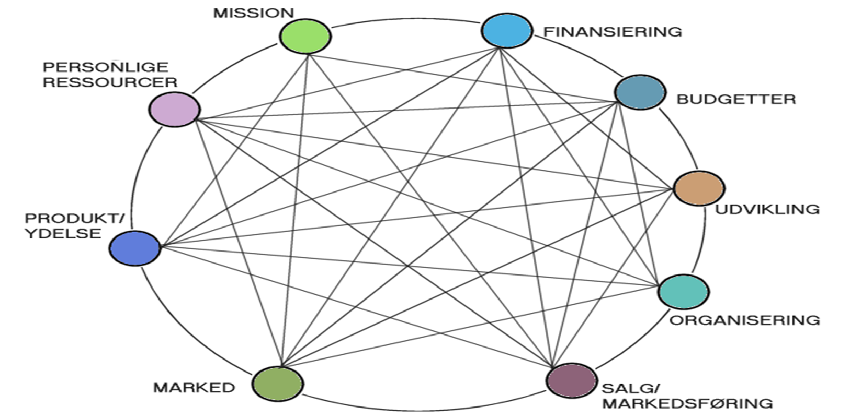
Din forretningsplan
Notes:
Det er ikke vigtigt, hvilken model du bruger - snarere, at du er klar over, hvordan du skabe værdi for din kunde, hvem dine kunder er, og hvordan du kommer til at køre din virksomhed.
Jeg vil gennemgå den klassiske forretningsmodel, fordi det stadig er den der er mest udbredt og også den som investorer og erhvervsfolk efterspørger.
Jeg kunne godt lige tænke mig at spørge :
Hvor mange af jer har prøvet at lave en forretningsplan?
Enten tidligere eller for den virksomhed, du planlægger nu? Se det som en disposition til en stil- Det er dine retningslinjer - din platform for, hvordan du kører din kommende virksomhed. Og så hjælper den til at få alle de tanker der farer rundt i hovedet ned på papir.
Og du bliver nødt til at arbejde på det løbende. Det er et dynamisk værktøj - tingene ændrer og så vil din forretningsplan undervejs.

Slide 20
Forretningsplanen
Idé/mission: Hvilken forskel vil du gøre?
Produktet/ydelser: Sammensætning, pris, funktioner, lovgivning, patenter
Markedet: Hvilke kundesegmenter?
Konkurrencen: Hvem er du oppe mod?
Salg og markedsføring: Hvordan når du ud til kunden?
Organisation: Hvem skal løse hvilke opgaver?
Finansiering: Hvad skal du leve af? Hvornår kan du forvente overskud?
Find skabelon på www.startaarhus.dk/ivaerksaetter/nyttige-links-i-aarhus
Notes:
This is the classic business plan , and I will briefly go through the different elements with you.
LÆS PUNKTERNE Op.
It is important that the buisness plan becomes a dynamic tool and not just something that ends up in a drawer. Also note that of course all elements are interconnected. I you change the product range, så will your target group etc.

Slide 21
3. Registrer virksomheden
På www.virk.dk
Omsætning > 50.000 kr
Udbetale løn
Importere/eksportere uden for EU
CPR vs CVR
Nemkonto og digital postkasse https://hjaelp.virk.dk/hjaelp/digital-post-0
OBS: Dagpenge/kontanthjælp/SU
Notes:
Det er kun et krav at registrere sig som virksomhed, hvis:
- du har en omsætning på mere end 50.000 kr skal du momsregistreres - du skal have ansatte og udbetale løn - skal betale lønsumsafgift - Hvis du importerer varer til videresalg - Hvis du ønsker at eksportere til lande uden for EU.
Alle virksomheder og foreninger med et CVR-nummer skal have Digital Post for at kommunikere sikkert med det offentlige. Med Digital Post får virksomheden eller foreningen alle vigtige meddelelser om fx sygedagpenge, straffeattester, bilsyn og årsregnskab. Det er virksomhedens ansvar at læse posten. Det kræver en NemID-medarbejder-signatur at oprette postkassen.
På Virk.dk/postkasse kan du finde hjælp til både Digital Post og NemID. Samme sted kan du kontakte en hotline, hvis du har brug for hjælp. Det er gratis at oprette en Digital Post-adresse.
Efter 1-2 uger: CVR nummer. Skal skrives på faktura.
Sørg for at holde din egen og virksomhedens økonomi adskilt via separat bankkonto

Slide 22
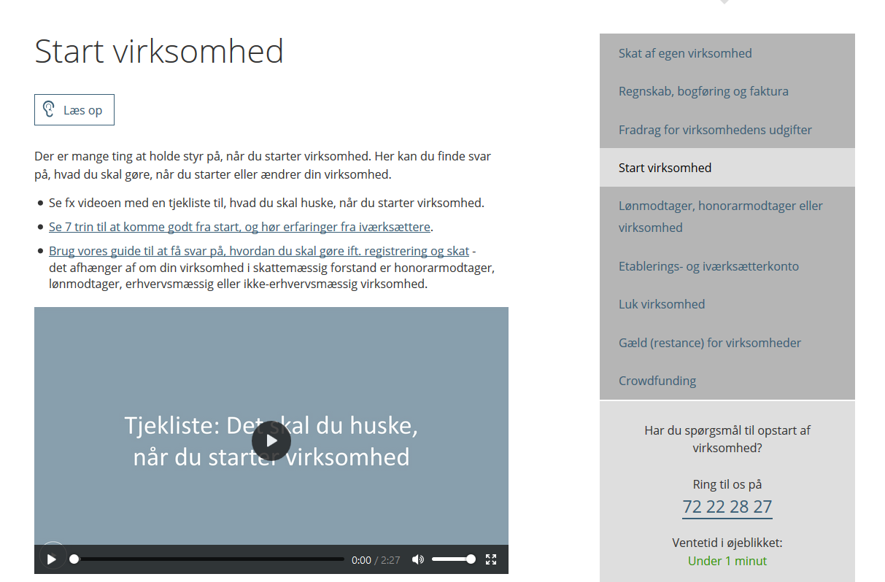
Følg vejledning på skat.dk
Notes:
Det er kun et krav at registrere sig som virksomhed, hvis:
- du har en omsætning på mere end 50.000 kr skal du momsregistreres - du skal have ansatte og udbetale løn - skal betale lønsumsafgift - Hvis du importerer varer til videresalg - Hvis du ønsker at eksportere til lande uden for EU.
Alle virksomheder og foreninger med et CVR-nummer skal have Digital Post for at kommunikere sikkert med det offentlige. Med Digital Post får virksomheden eller foreningen alle vigtige meddelelser om fx sygedagpenge, straffeattester, bilsyn og årsregnskab. Det er virksomhedens ansvar at læse posten. Det kræver en NemID-medarbejder-signatur at oprette postkassen.
På Virk.dk/postkasse kan du finde hjælp til både Digital Post og NemID. Samme sted kan du kontakte en hotline, hvis du har brug for hjælp. Det er gratis at oprette en Digital Post-adresse.
Efter 1-2 uger: CVR nummer. Skal skrives på faktura.
Sørg for at holde din egen og virksomhedens økonomi adskilt via separat bankkonto

Slide 23
Virksomhedsform
Hvilken risiko har du?
Hvilken kapital du har til rådighed?
Er du indstillet på, at nogle oplysninger om din virksomhed bliver offentligt tilgængelige?
Hvad dit valg betyder for din skattebetaling og evt din ægtefælles
Notes:
Det er kun et krav at registrere sig som virksomhed, hvis:
- du har en omsætning på mere end 50.000 kr skal du momsregistreres - du skal have ansatte og udbetale løn - skal betale lønsumsafgift - Hvis du importerer varer til videresalg - Hvis du ønsker at eksportere til lande uden for EU.
Alle virksomheder og foreninger med et CVR-nummer skal have Digital Post for at kommunikere sikkert med det offentlige. Med Digital Post får virksomheden eller foreningen alle vigtige meddelelser om fx sygedagpenge, straffeattester, bilsyn og årsregnskab. Det er virksomhedens ansvar at læse posten. Det kræver en NemID-medarbejder-signatur at oprette postkassen.
På Virk.dk/postkasse kan du finde hjælp til både Digital Post og NemID. Samme sted kan du kontakte en hotline, hvis du har brug for hjælp. Det er gratis at oprette en Digital Post-adresse.
Efter 1-2 uger: CVR nummer. Skal skrives på faktura.
Sørg for at holde din egen og virksomhedens økonomi adskilt via separat bankkonto

Slide 24
Personligt ejet virksomhed
Personlig mindre virksomhed (PMV)
PMV er en personlig mindre virksomhed, som ikke er momspligtig og ikke har en årlig omsætning, der overstiger 50.000 kr om året. Der kan ikke være nogen ansatte og registreringen skal fornys hvert 3. år.
Enkeltmandsvirksomhed
Personligt ejet virksomhed – dette er den mest enkle form for virksomhed. Der er ingen kapitalkrav, og ejer hæfter personligt med alt hvad han ejer.
Interessentskab I/S
Ligesom en personligt ejet virksomhed – blot med flere ejere. Der er ingen kapitalkrav, og ejere hæfter personligt og solidarisk hver især.
Notes:
Det er kun et krav at registrere sig som virksomhed, hvis:
- du har en omsætning på mere end 50.000 kr skal du momsregistreres - du skal have ansatte og udbetale løn - skal betale lønsumsafgift - Hvis du importerer varer til videresalg - Hvis du ønsker at eksportere til lande uden for EU.
Alle virksomheder og foreninger med et CVR-nummer skal have Digital Post for at kommunikere sikkert med det offentlige. Med Digital Post får virksomheden eller foreningen alle vigtige meddelelser om fx sygedagpenge, straffeattester, bilsyn og årsregnskab. Det er virksomhedens ansvar at læse posten. Det kræver en NemID-medarbejder-signatur at oprette postkassen.
På Virk.dk/postkasse kan du finde hjælp til både Digital Post og NemID. Samme sted kan du kontakte en hotline, hvis du har brug for hjælp. Det er gratis at oprette en Digital Post-adresse.
Efter 1-2 uger: CVR nummer. Skal skrives på faktura.
Sørg for at holde din egen og virksomhedens økonomi adskilt via separat bankkonto

Slide 25
Kapitalselskaber
Anpartsselskab ApS
Kan stiftes af en eller flere personer og skal anmeldes til Erhvervs- og Selskabsstyrelsen. Der er et kapitalkrav på kr. 40.000, og der hæftes med den indskudte kapital.
Aktieselskab (A/S)
Der er et kapitalkrav på min. kr. 400.000
Holdingselskab
Et holdingselskab er et selskab, som sædvanligvis ikke selv
producerer noget, men som ejer aktier eller anparter i et eller flere
andre selskaber kaldet driftsselskaber.
NB:
IVS afskaffet i april 2019 omdannes til ApS inden 15. april 2021
Notes:
Det er kun et krav at registrere sig som virksomhed, hvis:
- du har en omsætning på mere end 50.000 kr skal du momsregistreres - du skal have ansatte og udbetale løn - skal betale lønsumsafgift - Hvis du importerer varer til videresalg - Hvis du ønsker at eksportere til lande uden for EU.
Alle virksomheder og foreninger med et CVR-nummer skal have Digital Post for at kommunikere sikkert med det offentlige. Med Digital Post får virksomheden eller foreningen alle vigtige meddelelser om fx sygedagpenge, straffeattester, bilsyn og årsregnskab. Det er virksomhedens ansvar at læse posten. Det kræver en NemID-medarbejder-signatur at oprette postkassen.
På Virk.dk/postkasse kan du finde hjælp til både Digital Post og NemID. Samme sted kan du kontakte en hotline, hvis du har brug for hjælp. Det er gratis at oprette en Digital Post-adresse.
Efter 1-2 uger: CVR nummer. Skal skrives på faktura.
Sørg for at holde din egen og virksomhedens økonomi adskilt via separat bankkonto

Slide 26
Skal du have tilladelse?
Fødevarer (www.fvst.dk)
Lokaler: Kommunens tekniske afdeling
Alkoholbevilling (restaurant and hotel): Fås hos Politiet
Autorisationer (elektriker,kloak)
Miljøgodkendelse
Øvrig lovgivning?
Notes:
Nogle af jer kan have brug for en godkendelse for at kunne drive din virksomhed Dette er tilfældet, hvis du arbejder med mad og alkohol, men det kan også være hvis dit produkt har nogle sundhedsmæssige eller miljømæssige effekter.
Fødevarevirksomheder skal registreres i fødevarestyrelsen og du skal foretage egenkontrol

Slide 27
4. Bogføring og regnskab
Pligt til at bogføre iht bogføringsloven (alle virksomheder)
Kontante bevægelser kasserapport
Opbevares i 5 år
Skal opbevares i Danmark
Må gerne opbevares digitalt
Notes:
Du forpligtet til at føre registre og gøre regnskab. Bogføring et vigtigt styringsredskab i din virksomhed.
SKAT vil kræve, at disse to ting fra dig:
Momsregnsk + årsregnskab
Og vi vil se lidt mere ind på det.
Din bogføring skal vise alle økonomiske aktiviteter, har virksomheden haft over et år. - Din virksomhed skal løbende (regelmæssigt) sørge for at bogføre indtægter og udgifter.
Endvidere skal der udarbejdes et regnskab. Regnskabet skal være regelmæssigt og dokumenteres med bilag (fakturaer, regninger, lønsedler, kontoudtog mv.) Du skal gemme bilag på alle dine udgifter og indtægter. Ellers har du ikke mulighed for at dokumentere over for SKAT eller revisor, at bogføring og regnskab er lavet korrekt
- Disse dokumenter skal opbevares i fem år.? Regnskab og bilag skal du gemme i 5 år regnet fra udløbet af det regnskabsår, som materialet vedrører. Regnskabsmaterialet for 2010 skal således opbevares til og med 31. december 2015
Du skal opbevare regnskab og bilag på en måde, så materialet er sikret mod brand og tyveri mv. Husk at tage sikkerhedskopi af edb-bogføring mv., og gem det lige så sikkert som det øvrige regnskabsmateriale
Du kan få en anden person til at gøre det for dig. Du har lov til selv at føre den daglige kassekladde (kasseregnskab) og overlade bogføringen helt eller delvist til din revisor, men det er stadig dig, der er ansvarlig for bogføringen SKAT skal kunne se ud af regnskabet, hvordan du har beregnet overskuddet i din virksomhed
Herudover skal din virksomhed, hvis den er drevet som en personligt ejet virksomhed, udarbejde et skattemæssigt årsregnskab, som vedlægges selvangivelsen
Hvis din virksomhed er organiseret som et ApS eller et A/S, skal du udarbejde et årsregnskab, som skal revideres af selskabets revisor og indsendes til Erhvervs- og Selskabsstyrelsen. Selvangivelsen indberettes til SKAT
Som nystartet skal du normalt opgøre momsregnskabet (og/eller lønsumsafgiftsgrundlaget) hvert kvartal og indsende angivelse. Skatteregnskabet skal kun afsluttes én gang om året. Ved årets udløb skal du endvidere tælle dit varelager og opgøre varelagerets værdi

Slide 28
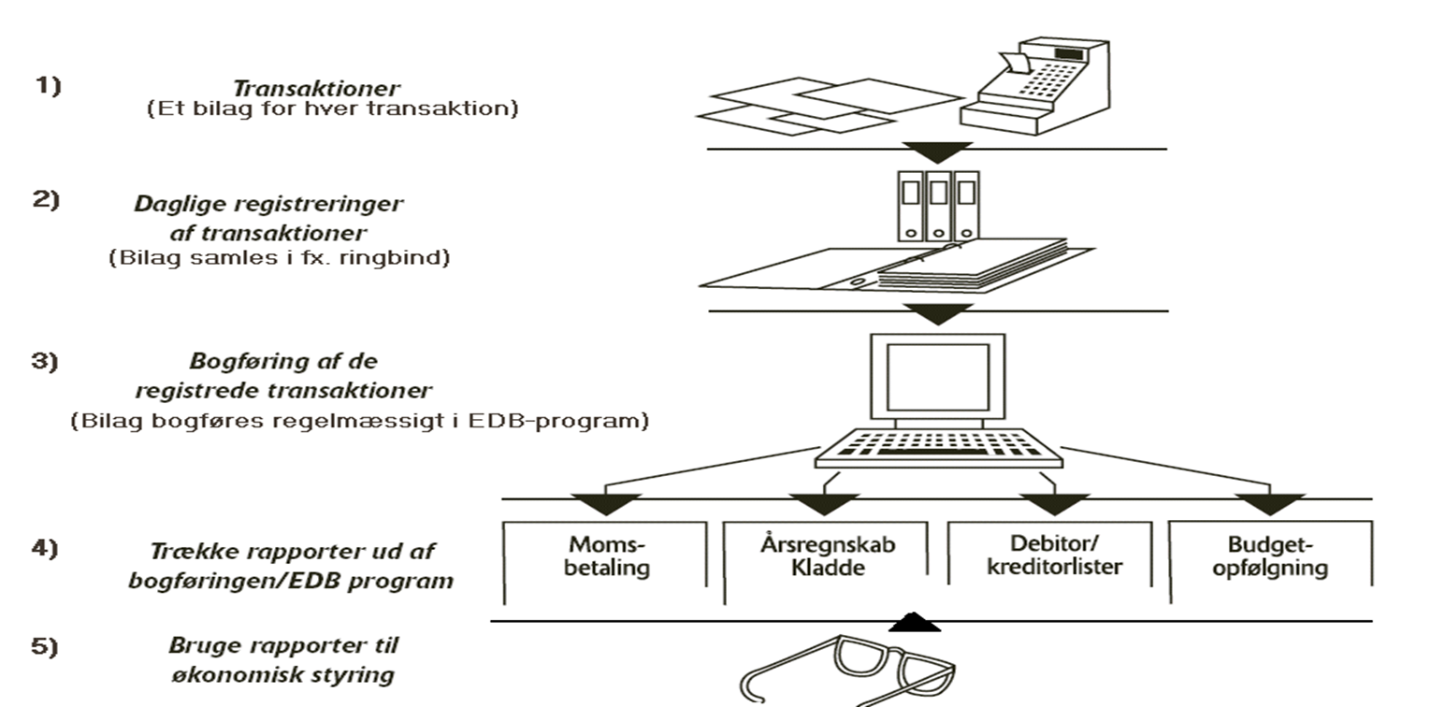
Virksomhedens økonomiske system
Notes:
Dette er blot for at illustrere proces. Du skal holde alle fakturaer, har alle papirer i orden og rapportere dem til SKAT hvert år. Ellers kan du risikere på grund af en masse penge. Summasumarum og e-conomics (de koster omkring 150 kroner om måneden), og hvis du ved, at du ikke er god til tal eller holde fakturaer, lad din kæreste, din mor eller en revisor gør det for dig.
Excelark
Når året er omme skal du lave årsregnskab (senest 1. juli) og årsrapport hvis du er et selksalb.

Slide 29
Regnskabssystemer
Billys Billing
E-conomic
Summa Summarum
Dinero
Hvad er dit behov?
Hvad bruger din revisor?
www.regnskabsskolen.dk
Notes:
Du forpligtet til at føre registre og gøre regnskab. Bogføring et vigtigt styringsredskab i din virksomhed.
SKAT vil kræve, at disse to ting fra dig:
Momsregnsk + årsregnskab
Og vi vil se lidt mere ind på det.
Din bogføring skal vise alle økonomiske aktiviteter, har virksomheden haft over et år. - Din virksomhed skal løbende (regelmæssigt) sørge for at bogføre indtægter og udgifter.
Endvidere skal der udarbejdes et regnskab. Regnskabet skal være regelmæssigt og dokumenteres med bilag (fakturaer, regninger, lønsedler, kontoudtog mv.) Du skal gemme bilag på alle dine udgifter og indtægter. Ellers har du ikke mulighed for at dokumentere over for SKAT eller revisor, at bogføring og regnskab er lavet korrekt
- Disse dokumenter skal opbevares i fem år.? Regnskab og bilag skal du gemme i 5 år regnet fra udløbet af det regnskabsår, som materialet vedrører. Regnskabsmaterialet for 2010 skal således opbevares til og med 31. december 2015
Du skal opbevare regnskab og bilag på en måde, så materialet er sikret mod brand og tyveri mv. Husk at tage sikkerhedskopi af edb-bogføring mv., og gem det lige så sikkert som det øvrige regnskabsmateriale
Du kan få en anden person til at gøre det for dig. Du har lov til selv at føre den daglige kassekladde (kasseregnskab) og overlade bogføringen helt eller delvist til din revisor, men det er stadig dig, der er ansvarlig for bogføringen SKAT skal kunne se ud af regnskabet, hvordan du har beregnet overskuddet i din virksomhed
Herudover skal din virksomhed, hvis den er drevet som en personligt ejet virksomhed, udarbejde et skattemæssigt årsregnskab, som vedlægges selvangivelsen
Hvis din virksomhed er organiseret som et ApS eller et A/S, skal du udarbejde et årsregnskab, som skal revideres af selskabets revisor og indsendes til Erhvervs- og Selskabsstyrelsen. Selvangivelsen indberettes til SKAT
Som nystartet skal du normalt opgøre momsregnskabet (og/eller lønsumsafgiftsgrundlaget) hvert kvartal og indsende angivelse. Skatteregnskabet skal kun afsluttes én gang om året. Ved årets udløb skal du endvidere tælle dit varelager og opgøre varelagerets værdi

Slide 30
7. Forsikringer - lovpligtige
Notes:
Nogle forsikringer er tvungne andre frivillige.
Virksomhedens lovpligtige forsikringer Arbejdsskadeforsikring Ifølge arbejdsskadesikringsloven har man pligt til at tegne en arbejdsskadeforsikring. Det gælder både lønnet og ulønnet arbejdskraft.
Du kan tegne en arbejdsskadeforsikring i de fleste danske forsikringsselskaber.
Arbejdsmarkedets Erhvervssygdomssikring (AES) Ifølge arbejdsskadesikringsloven har man som arbejdsgiver, der ansætter personer til at arbejde for sig, pligt til at tegne en erhvervssygdomsforsikring. Det gælder både lønnet og ulønnet arbejdskraft. AES sikrer, at ansatte, der får en erhvervssygdom, eller deres efterladte kan få erstatning og godtgørelse. Øvrige forsikringer
Vurder selv behovet. Her er nævnt et udvalg af mulige forsikringer, man kan tegne:
Bygningsforsikring – dækker brand, indbrud, vand- og stormskade mv.
Produktansvar – dækker det ansvar som producent eller sælger pålægges, hvis defekte produkter eller ydelser medfører skade på personer eller ting efter levering
Almindeligt erhvervsansvar – dækker skader, du måtte forvolde, hvis du f.eks. er på besøg hos en kunde og kommer til at vælte en kostbar kinesisk vase
Professionel ansvarsforsikring – dækker skader, du måtte forvolde som led i dit erhverv. Revisorer og bygningskonstruktører er f.eks. forpligtede til at have en sådan forsikring, som dækker kunders tab, hvis de f.eks. giver forkert rådgivning. Driftsforsikring – dækker, hvis arbejdstager eller -giver uagtsomt påfører en kunde tab af omsætning i forbindelse med udførelse af arbejde. Transportforsikring – dækker skader og tab af varer i forbindelse med import og eksport Maskin- og edb forsikring – dækker skader på produktionsmaskiner og edb-anlæg

Slide 31
Forsikringer - gode for ejeren
Notes:
1) Forsikringer som indehaveren kan tegne - Sygedagpengeforsikring Som selvstændig har du ret til sygedagpenge fra kommunen efter 14 dage, hvis du bliver syg. Du skal dog opfylde sygedagpengelovens betingelser, som bl.a. siger, at du skal have drevet selvstændig virksomhed i væsentligt omfang inden for de sidste 12 måneder og haft overskud i virksomheden.
Du kan tegne en tillægsforsikring, så du kan få sygedagpenge fra dag 2. Den frivillige forsikring tegnes hos Statens Administration
- Arbejdsmarkedets Erhvervssygdomssikring - AES AES giver dig mulighed for at få erstatning, hvis du får en erhvervssygdom. En erhvervssygdom er en sygdom, der skyldes arbejdet eller arbejdsforholdene, også hvis der er gået flere år, fra man har været udsat for en skadelig påvirkning, til sygdommen viser sig. Arbejdsmarkedets Erhvervssygdomssikring tegnes hos ATP.
- Ulykker. Vær OBS på at jeres private ulykkesforsikring ikke dækker i egen virksomhed. Den skal ændres til heltid – så tal med jeres forsikriongsselskab om det.
Ulykkesforsikring for indehaveren tegnes i private forsikringsselskaber.

Slide 32
Opsummering 7 trin
Skal – skal ikke: Personlige overvejelser
Planlægning af virksomheden
Registrering af virksomheden
Bogføringspligt
Momsregnskab
Beskatning
Forsikring

Slide 33
Værktøjer og information til dig
Værktøjer og skabeloner til opstart og drift på https://startvaekst.virk.dk/
Informationsmøder hos SKAT www.skat.dk
FO-Aarhus og Århus Købmandsskole: Iværksætterkursus og bogføringskursus
Accellerator-forløb for ledige forsikrede
Venture Cup: Idea and Startup Competition
www.amino.dk Portal for iværksættere
Iværksættermiljøer og netværk i Aarhus: Aarsome, Culture Workspace, Hive, Venture Village, Godsbanen, Lynfabrikken, Freelancer.dk, konsulentnetværket m.fl.
Notes:
Disse er nogle af mulighederne for iværksættere i Århus!

Slide 34
Litteratur
”Business Model Generation” by Alexander Osterwalder
”Iværksætterhåndbogen” af Hanne Wick & Dorthe Klyvø
”Start Up Guide Aarhus”
”Iværksætteri i praksis” – en håndbog fra A-Z

Slide 35
MØD IVÆRKSÆTTEREN
CEO & medstifter Morten Møgelmose fra

